Slide 1

UN PAS SPRE ÎNȚELEGEREA ALFABETULUI ASL
Coordonator științific:
Conf. Dr. Alexe Bogdan
Student:
Stratulat Vladimir

Slide 2
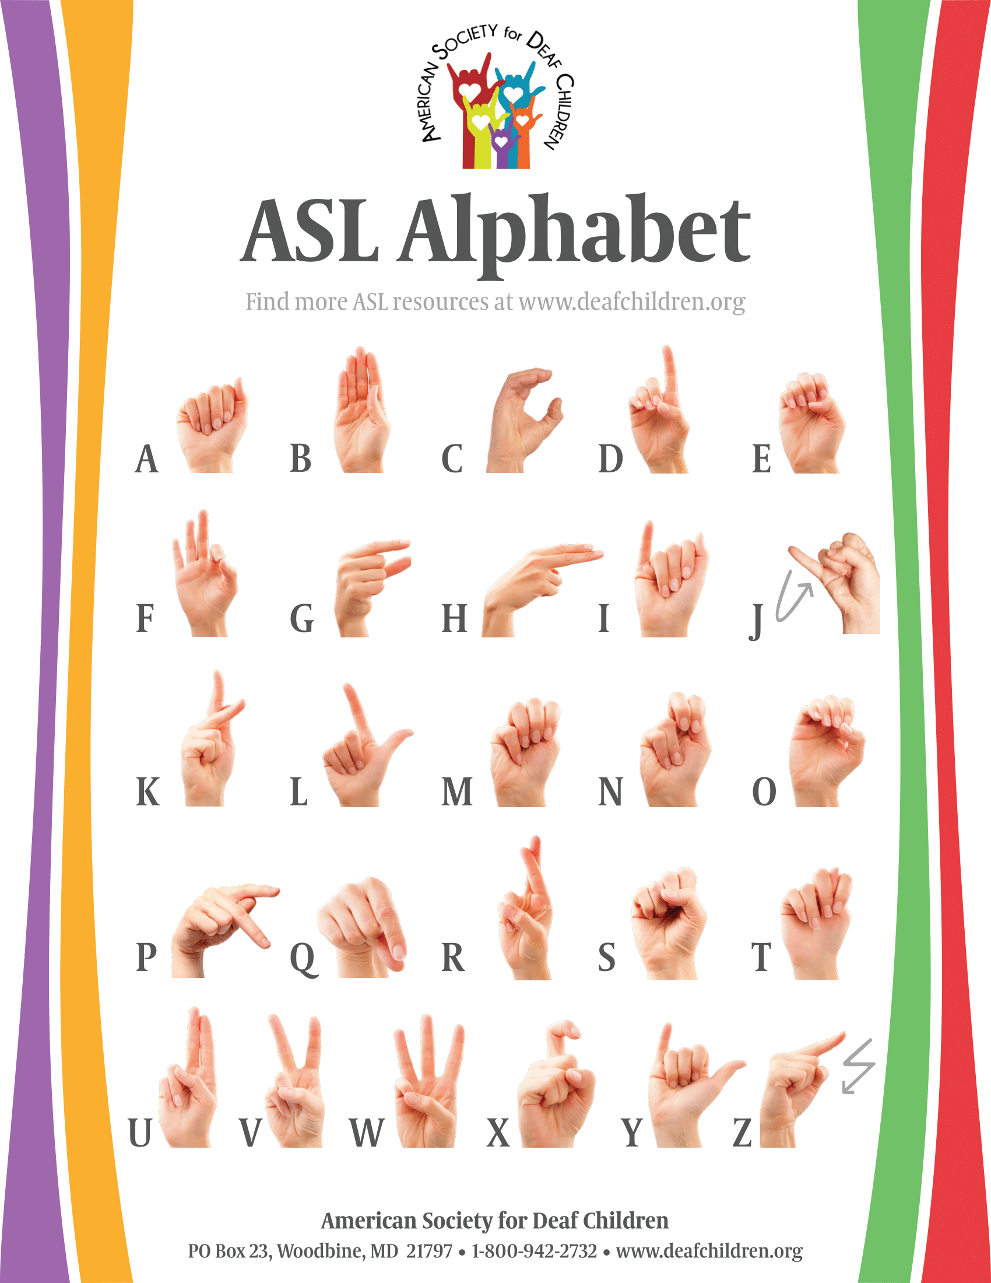
Introducere
ASL?
Scop – apropierea de persoanele cu deficiențe de auz și/sau vorbire.
Abordare – aplicație mobilă pentru Android, care utilizează o rețea neuronală convoluțională.

Slide 3
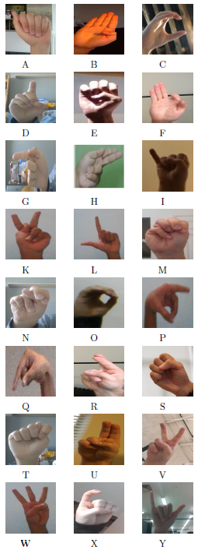
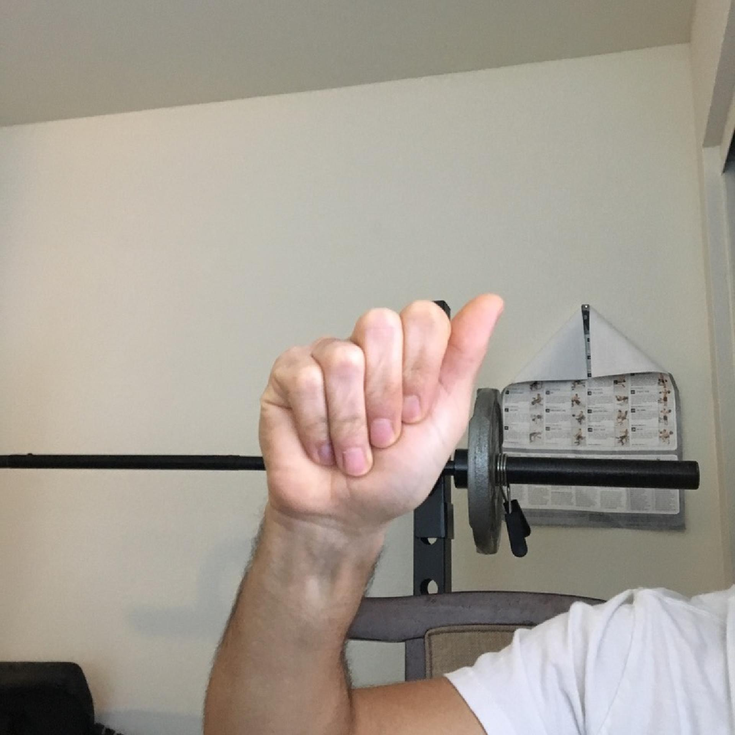
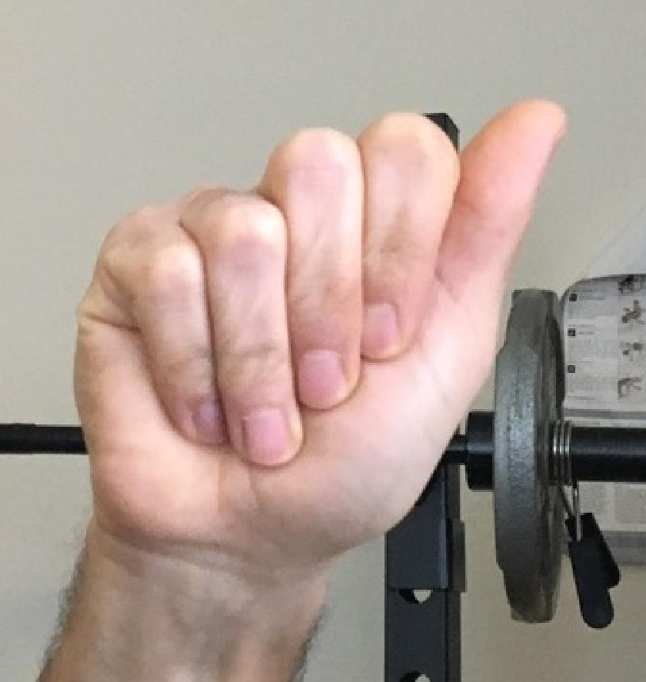
Recunoașterea alfabetului ASL Crearea setului de date
14 surse; literele J și Z eliminate.
Palma extrasă cu MediaPipe Hands de la Google:
MediaPipe Hands
36.871 de imagini (82% antrenare, 9% validare, 9% testare).

Slide 4
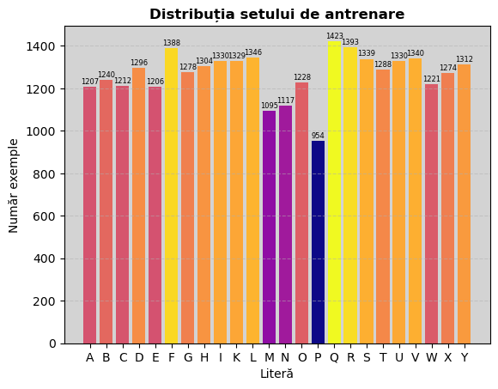
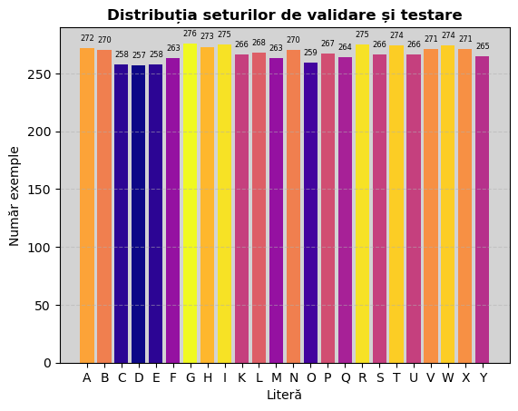
Recunoașterea alfabetului ASL Distribuția claselor

Slide 5
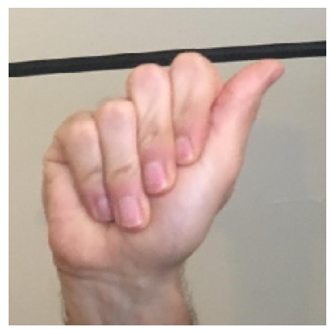

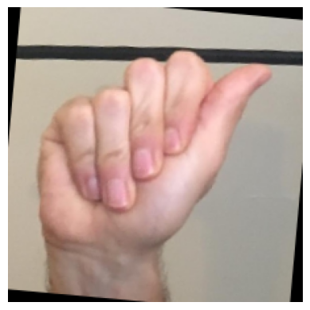
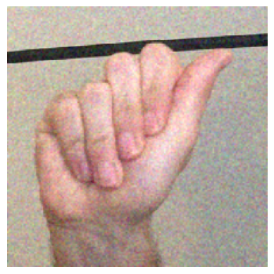
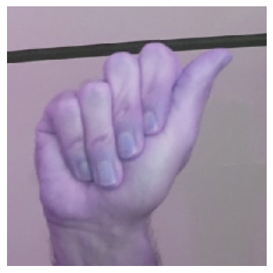
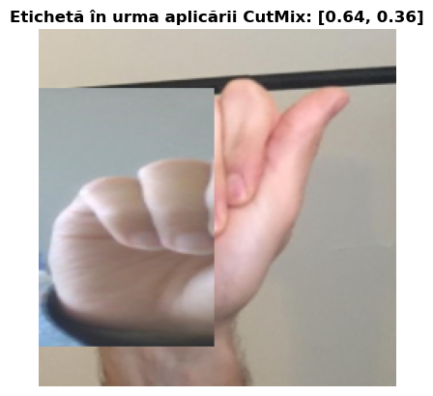
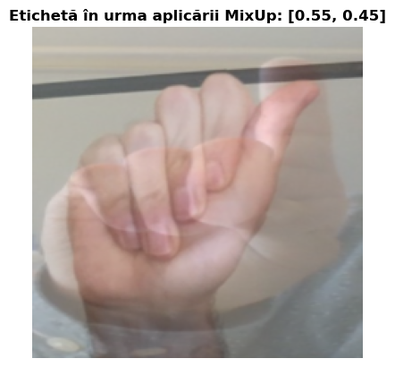
Recunoașterea alfabetului ASL Preprocesarea imaginilor
Efecte intra-imagine:
a) original
b) estompare
c) rotire
d) zgomot
e) color jitter
Efecte inter-imagine:

Slide 6
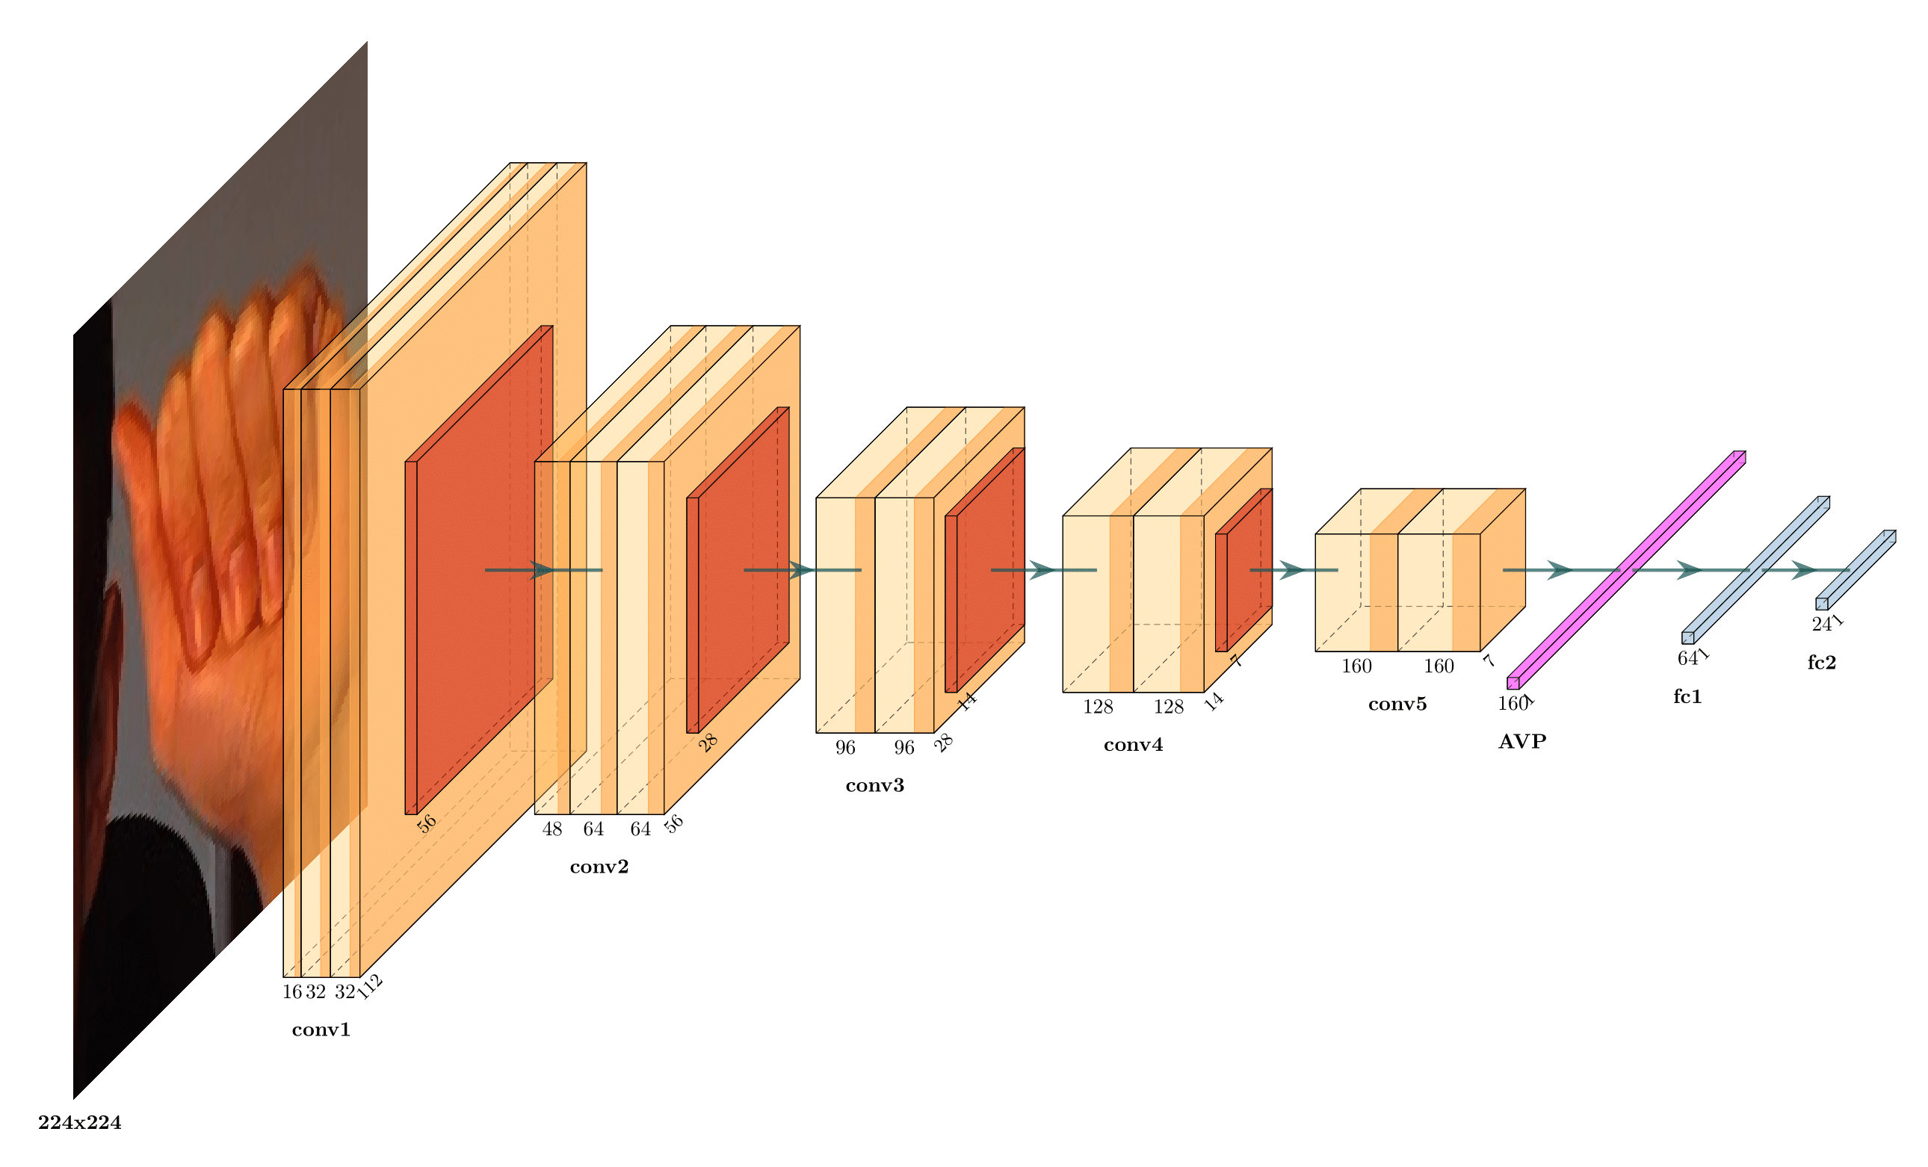
Recunoașterea alfabetului ASL Arhitectura rețelei

Slide 7
Recunoașterea alfabetului ASL Antrenarea modelului
Funcția de pierdere – Cross Entropy cu label smoothing cu factor de 0.15.
Algoritm de optimizare - AdamW.
Hiperparametri – rata de învățare 1e-3, ajustată cu Cosine Annealing până la 1e-5; weight decay 1e-6; batch de 64 de exemple; 60 epoci.

Slide 8
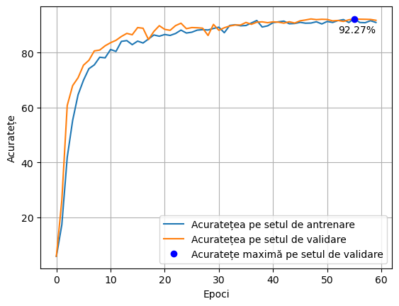
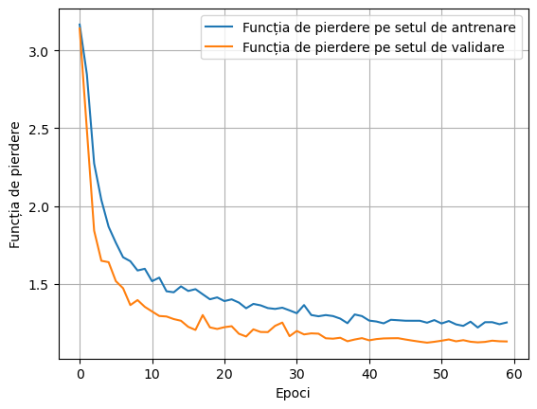
Recunoașterea alfabetului ASL Evaluarea modelului
Acuratețea și rezultatele funcției de pierdere (antrenare – 92,45%; validare – 92,27%; testare – 91,06%).

Slide 9
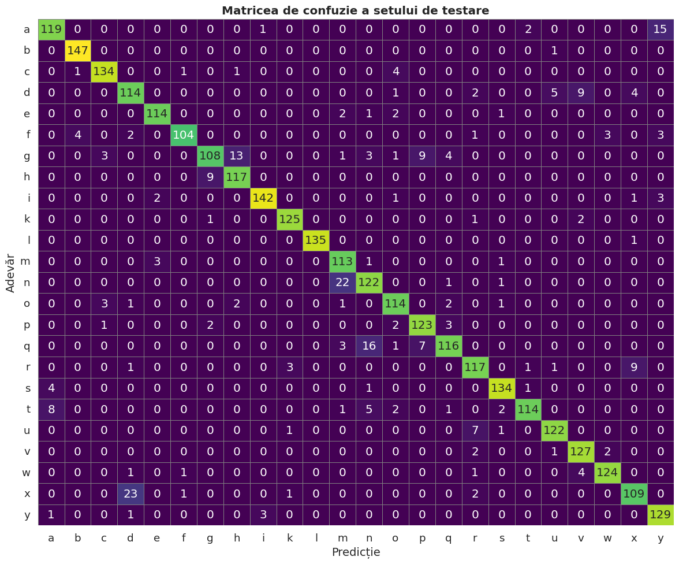
Recunoașterea alfabetului ASL Evaluarea modelului
Matricea de confuzie:

Slide 10
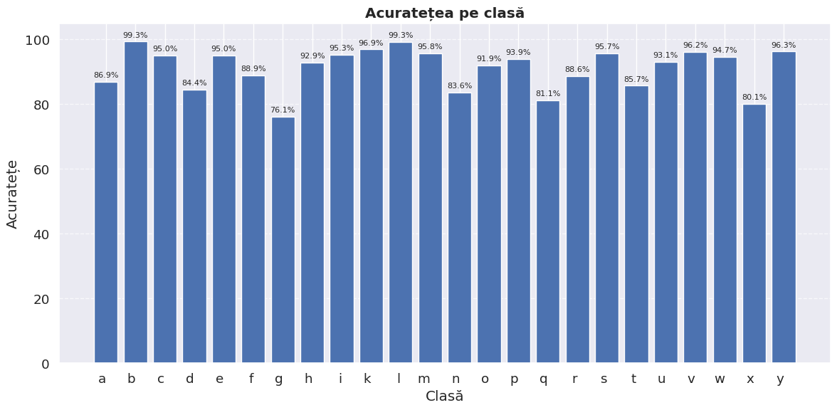
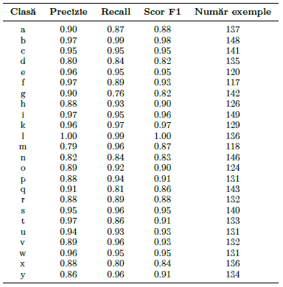
Recunoașterea alfabetului ASL Evaluarea modelului
Acuratețea pe clasă
Raportul de clasificare:

Slide 11
Aplicația mobilă
Backend – patru containere Docker: server uvicorn cu FastAPI (framework Python); bază de date PostgreSQL; bază de date Redis; reverse proxy NGINX.
Interfață – aplicație Android scrisă în Kotlin.

Slide 12
Concluzii
Acuratețea setului de antrenare sugerează posibilitatea îmbunătățirilor.
Regularizare excesivă.
Imaginile filtrare manual – eroare umană.
Utilizarea ponderilor pentru clasele subreprezentate.
Dezvoltarea aplicației mobile; număr limitat de opțiuni în învățare.

Slide 13
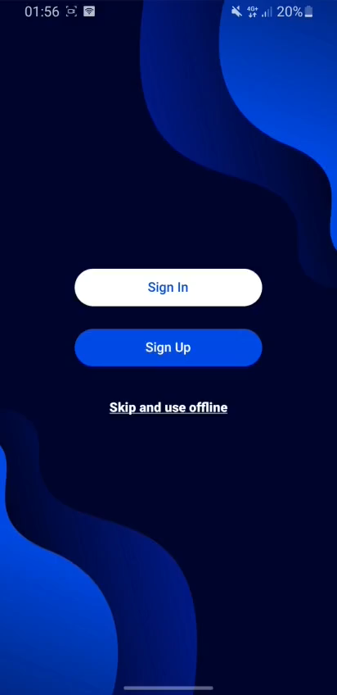
Aplicația mobilă - DEMO

Slide 14
VĂ MULȚUMESC!

